Slide 1

Tips voor de docent bij het uitvoeren van deze les:
Lees de notitiepagina onder de sheets voor uitleg en suggesties.
Voordat de klas met de inhoud van de les aan de slag gaat is er een sheet met moeilijke woorden. Vul deze woordenlijst aan, passend bij het niveau van de klas.
Bekijk zelf, ter voorbereiding op de les, welke profielen er zijn op KiesMBO
https://www.kiesmbo.nl/opleidingen

Slide 2
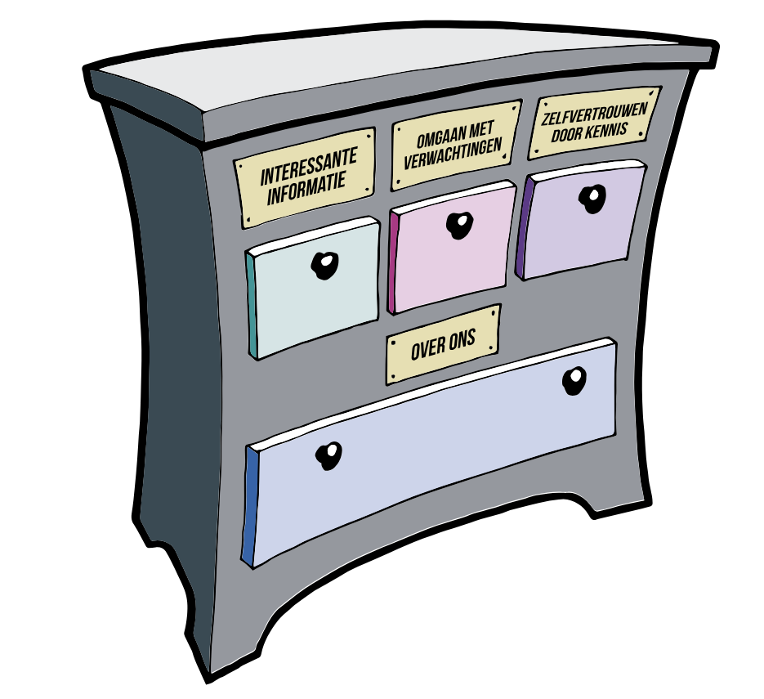


Voorbereiden en terugkijken op een open dag
Les 1: Voorbereiden op de open dag

Slide 3



Wat ga je deze les doen?
Lesdoelen:
Aan het eind van de les:
Weet je welke profielen op het mbo jij interessant vindt
Heb je drie opleidingen uitgekozen die je wil bezoeken op de open dag
Weet je wat voor jou belangrijk is aan een opleiding
Heb je vragen bedacht die je tijdens de open dag wil stellen
Activiteiten:
Uitleg
Opdracht
Nabespreken of reflecteren
Notes:
Toelichting voor de docent: In deze les gaan de leerlingen eerst ontdekken welke profielen er zijn op het mbo. Dit doen ze met behulp van https://www.kiesmbo.nl/opleidingen. Op KiesMBO kunnen de leerlingen 10 profielen ontdekken. Een profiel is een cluster van verschillende opleidingen. Binnen een profiel vind je (soms) meerdere richtingen en daaronder vallen de opleidingen. Om het de leerlingen wat makkelijker te maken om te kiezen van welke opleidingen ze de open dag willen bezoeken, onderzoeken de leerlingen eerst welke profielen ze interessant vinden. Dan verdiepen ze zich in de opleidingen die bij deze profielen horen en kiezen er uiteindelijk 3 uit die ze tijdens de open dag willen bezoeken.
Uitleg docent: Binnenkort zijn de open dagen op het mbo. Een open dag wordt veel interessanter en leerzamer als je daarvoor goed hebt nagedacht over wat je daar te weten wil komen. Het is dan eerst belangrijk om te ontdekken welke opleidingen je wil gaan bezoeken. Ook is het handig om vast na te denken over wat je belangrijk vindt van een opleiding. Als je deze dingen weet, weet je ook welke vragen je stellen op de open dag. Zo wordt het bezoeken van de open dag nog waardevoller!

Slide 4
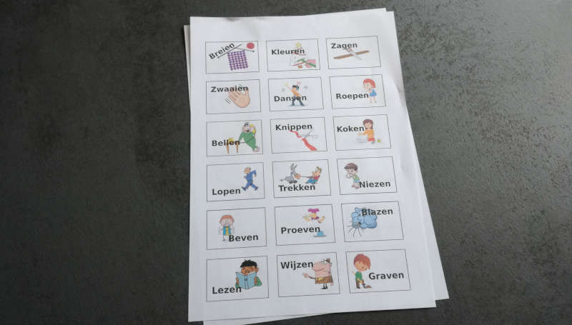
Nieuwe woorden
Profiel
Richting
Opleiding
Notes:
Toelichting voor de docent: Bespreek de moeilijke woorden die deze les aan de orde komen. Afhankelijk van het taalniveau van de klas kan de sheet aangevuld worden met meer moeilijke woorden.

Slide 5
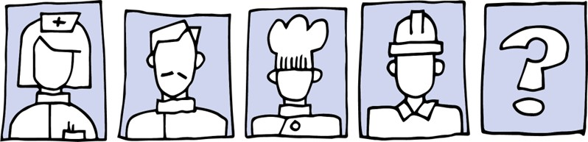
Welk profiel op het mbo lijkt jou leuk?
Profielen op het mbo:
Bouwen, wonen en interieur
Economie en ondernemen
Groen
Horeca, bakkerij, recreatie
Media, vormgeving en ICT
Mobiliteit en transport
Maritiem en techniek
Productie, installatie en energie
Zorg en welzijn
Defensie
https://www.kiesmbo.nl/opleidingen
Notes:
Toelichting voor de docent:
Voor docenten die lesgeven op de ISK is het goed om bij deze les wat meer aandacht te besteden aan het uitleggen van de verschillende profielen. Leerlingen die op een vmbo zitten zijn meestal al beter bekend met de profielen.
De leerlingen denken eerst na de over de profielen die hen interessant lijken. Bespreek de profielen op deze sheet met de klas. Weten de leerlingen wat de profielen inhouden? Kunnen ze bij elk profiel een aantal beroepen opnoemen? Op KiesMBO kunnen de leerlingen onderzoeken welke opleidingen er horen bij de verschillende profielen. Tip! Open tijdens het bespreken van de verschillende profielen Kiesmbo via de link in deze sheet. Je kan samen met de klas voorbeelden bekijken van profielen en richtingen die er bij horen.
Uitleg van de docent: Op het mbo zijn heel veel verschillende opleidingen. Je kan ze niet allemaal bekijken op de open dag dus we gaan onderzoeken welke jullie het leukst lijkt. De verschillende opleidingen vallen onder verschillende 'profielen' zoals het op het mbo noemen. Op deze sheet vinden jullie alle profielen die er op het mbo bestaan. We gaan nu naar de website KiesMBO waar je informatie kan vinden over de profielen en alle opleidingen die daar bij horen.
Docent laat zien op de website van KiesMBO:
Als je op een profiel klikt zie je een aantal richtingen en daaronder vallen verschillende opleidingen.
Vragen aan de klas:
Wie weet wat deze profielen betekenen? Welke opleiding of beroep hoort bij xxx profiel? Heb je al een idee welk profiel bij jou zou passen?

Slide 6
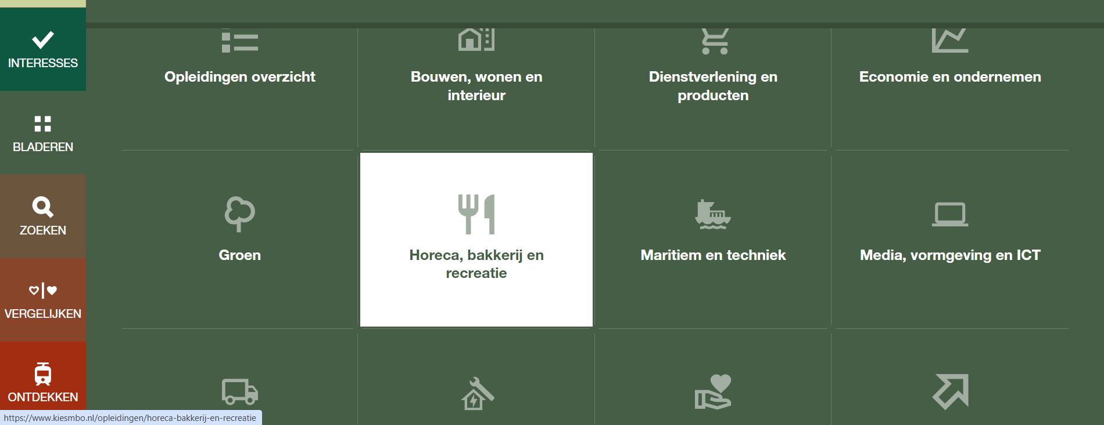
Opdracht: Welke profielen lijken mij leuk?
Stap 1
Ga naar https://www.kiesmbo.nl/opleidingen
Klik op de profielen die jou interessant lijken en lees stukjes tekst bij de richtingen van dit profiel
Schrijf op je werkblad welke 2 profielen jou het leukst lijken
Notes:
Uitleg van de docent:
Ga naar de website Kiesmbo en klik op ‘bladeren’. Je ziet dan alle profielen op het MBO. Als je op een profiel klikt dan zie je alle richtingen die hieronder vallen. Klik op de profielen die jou leuk lijken en lees de informatie over de richtingen. Welke 2 profielen passen het best bij jou? Schrijf deze op je werkblad.

Slide 7

Van welke opleiding wil je meer weten?
Stap 2
Onderzoek de opleidingen die je leuk lijken op KiesMBO
Vul in op je werkblad:
3 opleidingen in die je wil gaan bezoeken tijdens de open dag
Zoek uit waar je deze opleiding kan doen
Schrijf op wanneer de open dagen van deze opleidingen zijn
Notes:
Toelichting voor de docent: Laat ter voorbereiding op deze opdracht 1 of 2 opleidingen zien en laat de leerlingen zien welke informatie ze kunnen vinden. Laat zien dat de leerlingen op de kaart van Nederland kunnen zien waar deze opleiding wordt gegeven (is dit wel dicht genoeg bij hun woonplaats?). Je kan ook een aantal filmpjes van opleidingen laten zien.
Uitleg van de docent: Je hebt nu een keuze gemaakt uit de profielen die je het leukst lijken. Je gaat nu de opleidingen die bij deze profielen beter bekijken en kiest er 3 uit die je tijdens de open dag wil gaan bezoeken. Je vult dit in op je werkblad (stap 2). Je onderzoekt ook waar je deze opleiding kan doen en wanneer de open dag is van de opleiding. Tip: bij elke opleiding kan je een filmpje bekijken. In de filmpjes verteld een docent wat de studenten van hun opleiding vinden.

Slide 8
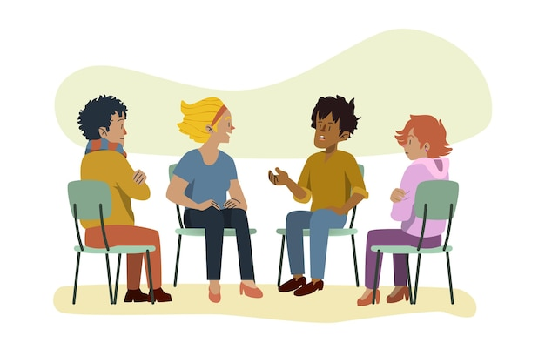
Wat vind jij belangrijk bij jouw opleiding?
Stap 3
Vul de checklist ‘Wat vind ik belangrijk aan mijn opleiding?’ in
Maak een top 5 van de dingen die je het meest belangrijk vindt
Bespreek met een klasgenoot de checklist.
Vinden jullie dezelfde dingen belangrijk? Of is het verschillend?
Notes:
Uitleg van de docent: De ene opleiding is anders dan de andere. Het is goed om na te denken wat voor jou belangrijk is als je een opleiding gaat kiezen. Wil je graag op een kleine opleiding zitten waar veel begeleiding is? Houd je van leren in de praktijk of leer je juist liever uit een boek? Vind je het prima om te reizen naar jouw opleiding of wil je liever dicht bij huis op school? Vind je het belangrijk dat er veel werk is in de richting die je kiest of is het voor jou vooral belangrijk dat je opleiding leuk vindt.
Op de checklist zie je allemaal dingen staan die je belangrijk of minder belangrijk kan vinden. Vink de dingen aan die voor jou echt belangrijk zijn. Als je dat hebt gedaan kies je de 5 meest belangrijke dingen uit en maak je een top 5.
Als je dit gedaan kijk je samen met een klasgenoot naar jullie checklists. Leg aan elkaar uit waarom je voor deze top 5 hebt gekozen. Vinden jullie dezelfde dingen belangrijk? Of is het heel verschillend?

Slide 9
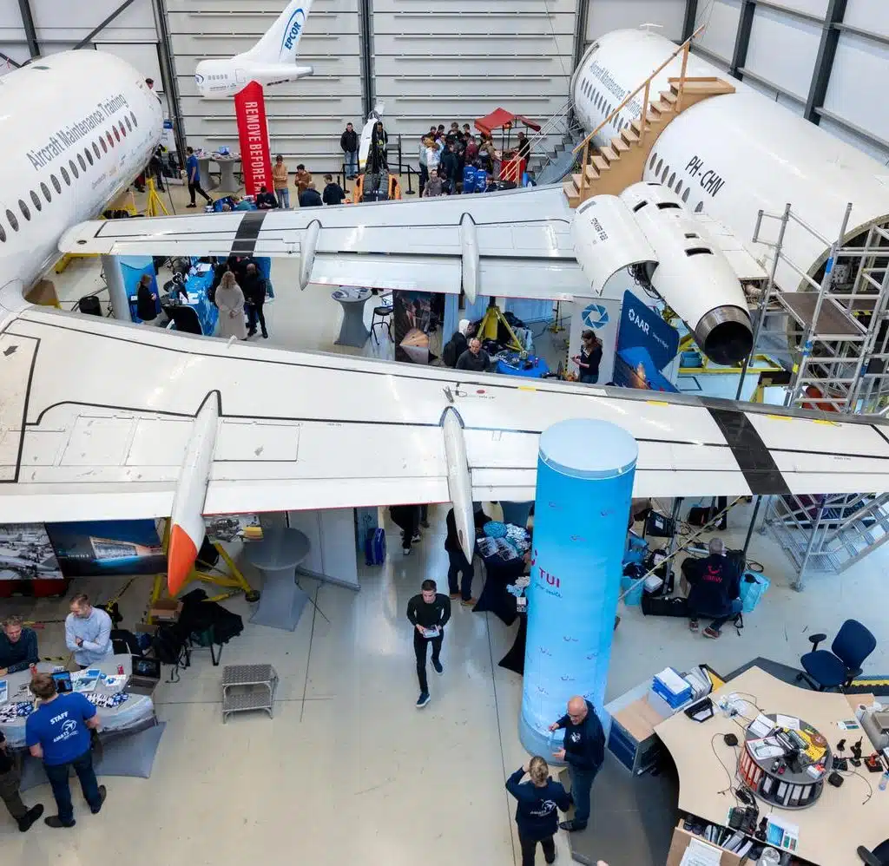
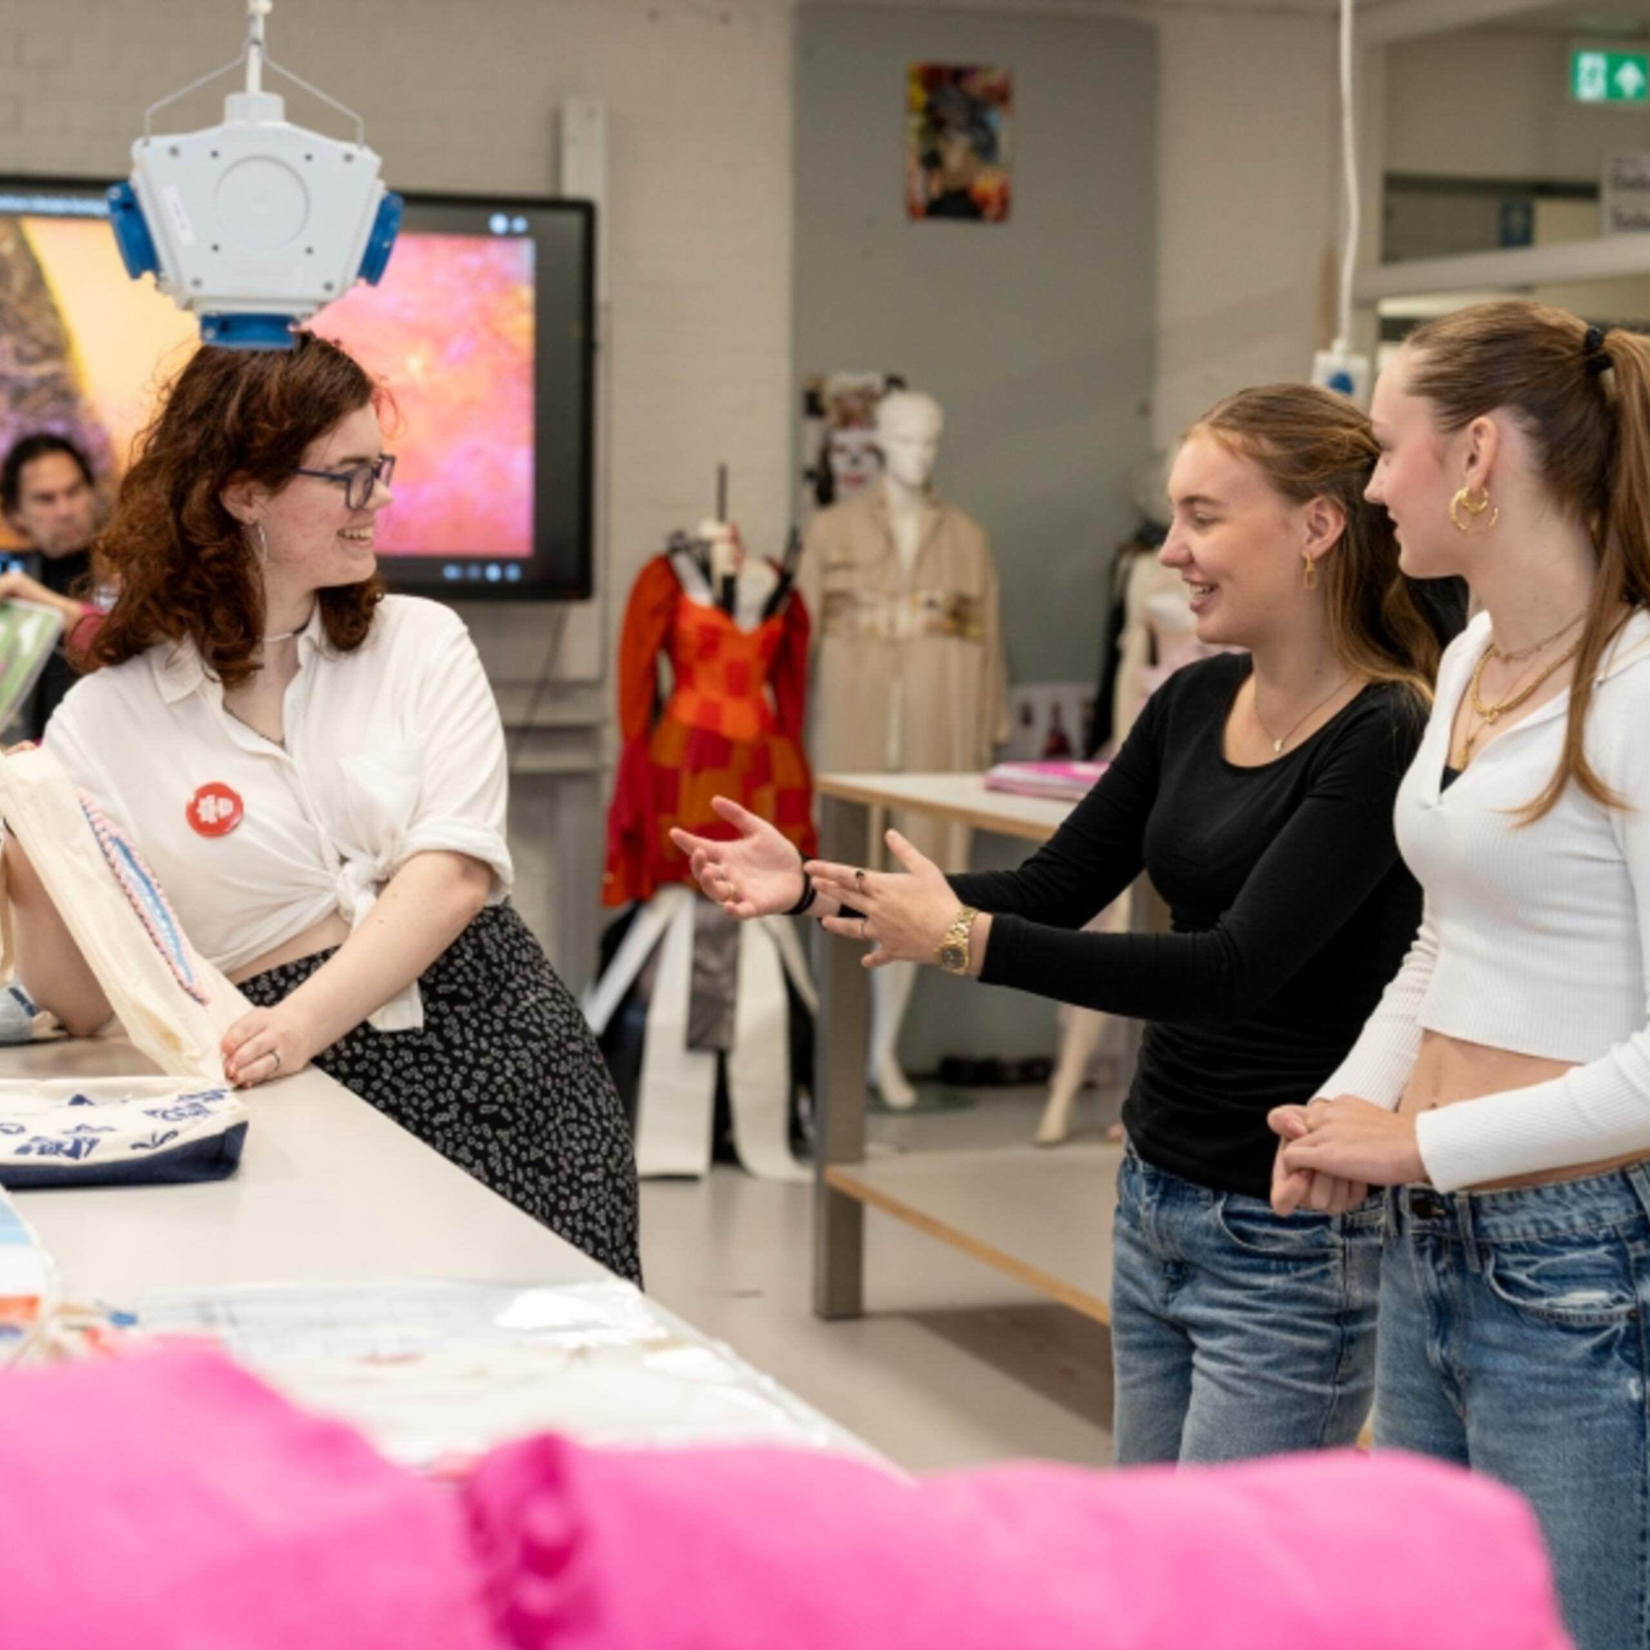
Wat wil je te weten komen tijdens de open dag?
Stap 4
Bedenk 5 vragen die je wil stellen tijdens de open dagen en schrijf deze op je werkblad
Tips!
Neem de vragen mee naar de open dag en schrijf het antwoord op de vragen op
Bij sommige opleidingen kan je ‘proefstuderen’. Je weet dan nog beter wat de opleiding inhoudt. Vraag tijdens de open dag naar de mogelijkheid om te proefstuderen!
Notes:
Toelichting voor de docent: De leerlingen hebben nu bedacht welke 3 opleidingen ze willen bekijken en wat ze belangrijk vinden aan een opleiding. In deze laatste stap gaan ze vragen bedenken die ze tijdens de open dag willen stellen. Ze gebruiken hiervoor de tabel met stap 4 op hun werkblad.
Uitleg van de docent: Jullie gaan binnenkort naar de opendagen van de opleidingen die jullie net hebben onderzocht. Bedenk goed wat je tijdens de open dag te weten wil komen over de opleiding. Dan weet je na de open dag nog beter of de opleiding bij je past. Je kan tijdens de open dag vragen stellen aan de docenten van de opleiding. Ook zijn er vaak studenten aanwezig die de open dag bezoeken. Je kan hen ook vragen stellen. Bedenk nu 5 vragen die je echt wil stellen. Bedenk voor elk van de drie opleiding die je hebt bezocht vragen want over de ene opleiding heb je misschien andere vragen dan over de andere opleiding.
Neem je werkblad met vragen mee naar de open dag en maak tijdens de open dag aantekeningen.
Na de open dag kijken we met elkaar terug op de open dagen. Zijn al je vragen beantwoord? Lijken de opleidingen je nog steeds leuk? Of is je mening over de opleidingen veranderd?

Slide 10
Voorbereiden en terugkijken op een open dag
Les 2: Terugkijken op de open dag

Slide 11
Wat ga je deze les doen?
Lesdoelen:
Aan het eind van de les:
Heb je met je klasgenoten besproken of je antwoorden hebt gekregen op de vragen die je had
Heb je opnieuw nagedacht over welke opleiding het best bij jou past
Heb je een vervolgstap bedacht om nog beter te weten of je top 1 opleiding bij je past
Activiteiten:
Uitleg
Opdracht
Nabespreken of reflecteren
Notes:
Uitleg docent: Jullie zijn allemaal naar de open dagen geweest. Vandaag kijken we hier op terug. Jullie bespreken in groepjes wat jullie hebben gezien en ontdekt tijdens de open dagen. Zijn de vragen die je had beantwoord? Lijken de opleidingen je nog steeds leuk?

Slide 12
Terugkijken op de open dagen
Pak je werkblad erbij en bespreek met je groepje:
Welke opleidingen heb je gezien?
Heb je antwoord gekregen op jouw vragen?
Lijken de opleidingen die hebt bezocht nog steeds leuk?
Zijn er andere dingen die je te weten bent gekomen over het mbo?
Notes:
Uitleg van de docent: Pak het werkblad 1 erbij en deel werkblad 2 uit. Bespreek met elkaar welke open dagen jullie hebben bezocht en of jullie antwoorden hebben gekregen op de vragen die jullie hadden. Lijken de opleidingen je nog steeds leuk? Waarom wel/ niet? Zijn er nog andere dingen die je te weten bent gekomen over het mbo?

Slide 13

Welke opleidingen passen het best bij jou?
Stap 2
Onderzoek de opleidingen die je leuk lijken op KiesMBO
Vul in op je werkblad:
Maak een top 3 van de opleidingen die het best bij jou passen
Leg uit op je werkblad waarom deze opleidingen bij jou passen
Notes:
Toelichting voor de docent: De leerlingen verdiepen zich opnieuw met behulp van KiesMBO in de opleidingen die hen het allerleukst lijken en maken een top 3.
Uitleg van de docent: Jullie hebben drie opleidingen bezocht tijdens de open dag. Misschien vond je de opleidingen die je hebt bezocht heel leuk en weet je nu welke opleiding jij wil gaan doen. Misschien is je mening juist veranderd en lijkt een andere opleiding je toch leuker. Ga weer naar KiesMBO en bekijk opnieuw welke opleiding je het allerbest bij jou vindt passen. Schrijf op je werkblad je top 3 op en leg uit waarom je de opleiding bij jou vindt passen. Zijn het nu andere opleidingen dan voor de open dagen?

Slide 14
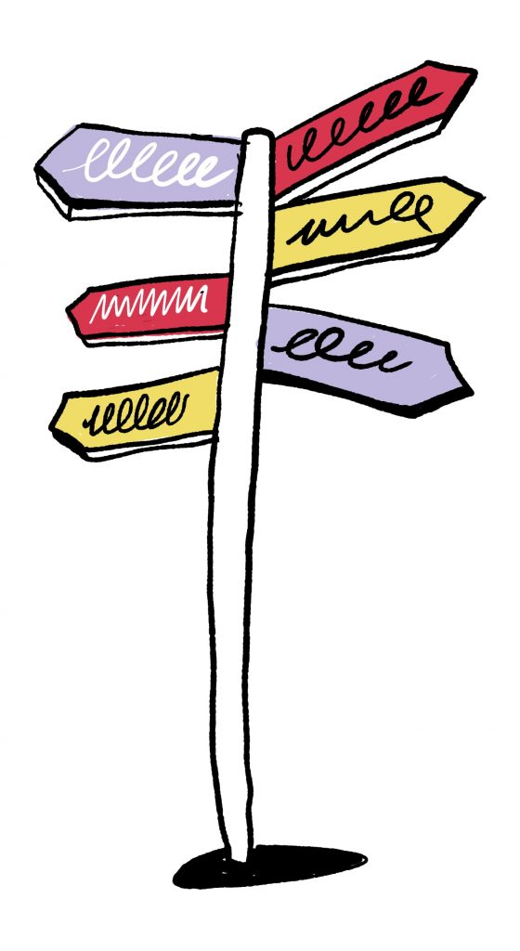
Vervolgstap
Schrijf op je werkblad welke stap(pen) je gaat zetten om nog beter te weten of de opleiding bij je past
Notes:
Uitleg van de docent: Het is belangrijk om goed te weten of een opleiding echt bij je past. Anders loop je het risico dat je volgend jaar toch teleurgesteld bent en van opleiding wil wisselen. Denk na over de stap die je kan zetten om nog beter te weten wat je kan doen om de opleiding die op 1 staat verder te onderzoeken. Misschien kan je naar een proefstudeer dag of ken je iemand die deze opleiding ook doet waar je een keer mee kan praten. Beschrijf je vervolgstap op je werkblad zo goed mogelijk zodat je goed weet hoe je het kan aanpakken.

Slide 15

Vastleggen
Stop de ingevulde werkbladen in je loopbaanportfolio
Notes:
Uitleg voor de docent: Laat de leerlingen de leerlingwerkbladen in een loopbaandossier/ map of iets dergelijks zetten. Zo kunnen ze later in het schooljaar nog eens terugkijken naar deze lessen. Je kan deze er bijvoorbeeld weer bij pakken tijdens een mentorgesprek of tijdens een driehoeksgesprek.

